Slide 1
Fusionsprojekt Datenbanken Gleichstellungsgesetz
Einblick in das laufende Projekt & offener Feedbackprozess
14.11.2023 - Konferenz der kantonalen Schlichtungsstellen nach Gleichstellungsgesetz

Slide 2
Agenda
Über die SKG
Fälle nach GlG
Aktuelle Plattformen und Fusionsprojekt
Betrieb der Plattformen und Rolle der Schlichtungsbehörden
Flüsterrunden
Gemeinsames Ausfüllen Umfrage

Slide 3
Über die SKG
Die Schweizerische Konferenz der Gleichstellungsbeauftragten SKG ist der Zusammenschluss der öffentlichen Fachstellen und Büros für die Gleichstellung von Frau und Mann des Bundes, der Kantone und Städte.
Die SKG ist die Betreiberin der drei Datenbanken von Entscheiden nach Gleichstellungsgesetz:
gleichstellungsgesetz.ch
leg.ch
sentenzeparita.ch

Slide 4
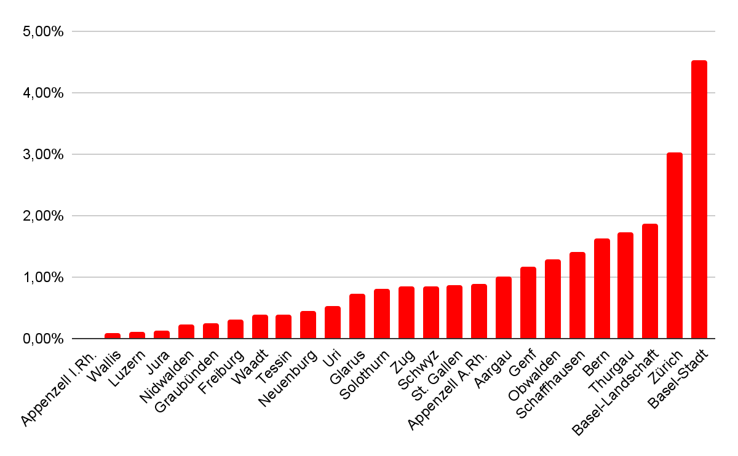
Fälle nach GlG im Verhältnis zur Bevölkerung

Slide 5
Es muss endlich vorwärts gehen mit der Gleichstellung in der Schweizer Arbeitswelt!
In der Schweiz gilt seit 1996 das Gleichstellungsgesetz (GlG).
Kenntnisse zum GlG sind häufig auch in Justizkreisen lückenhaft bzw. ist die Praxis über die Sprachgrenzen hinweg uneinheitlich.
Damit sich dies ändert, ist es wichtig, sämtliche Entscheide von Schlichtungsstellen sowie von Gerichten schweizweit zu dokumentieren und einfach zugänglich zu machen.
Notes:
Unter anderem ist innerhalb der Justizkreise (Richterinnen und Richter, Schlichtungsbehörden, Anwältinnen und Anwälte, Rechtsschutzversicherungen und Rechtsberatungsstellen) aber auch bei den Sozialpartnern und –partnerinnen mit Beratungsangebot, die Kenntnis über die gesamtschweizerische Rechtsprechung über die Sprachgrenzen hinweg immer noch lückenhaft bzw. die Praxis uneinheitlich.
Haupttätigkeit bei der Fachstelle für Gleichstellung der Stadt Zürich (seit 2018). Diese ist auch Mitglied der SKG. Für die Fachstelle für Gleichstellung der Stadt Zürich im Raum Zürich hat die Fachstelle bereits mehrere Schulungen für Rechtsberatungsstellen und Rechtsschutzversicherungen durchgeführt. Nun erste Schulung in Justizkreise im Januar 2024 in Bern. Leitung Sabrina Ghielmini und ich.
Auch ist das Wissen zum Gleichstellungsgesetz bei den Arbeitnehmenden und Arbeitgebenden (Unternehmen, öffentliche Verwaltungen) immer noch zu wenig vorhanden. Viele wissen nicht, was geschlechtsspezifische Diskriminierungen im Erwerbsleben sind und welche Rechte und Möglichkeiten der gerichtlichen Durchsetzung es im GlG für Arbeitnehmende gibt bzw. welche Sanktionen den Arbeitgebenden gemäss GlG drohen.

Slide 6
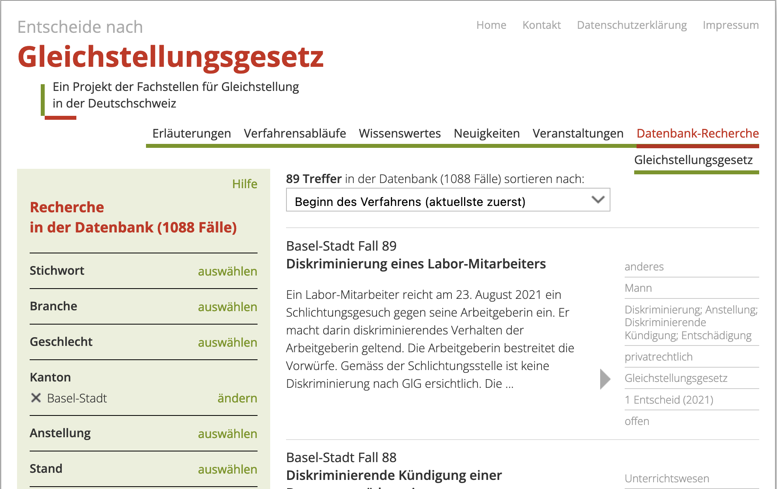
gleichstellungsgesetz.ch
Aktuelle Plattformen

Slide 7
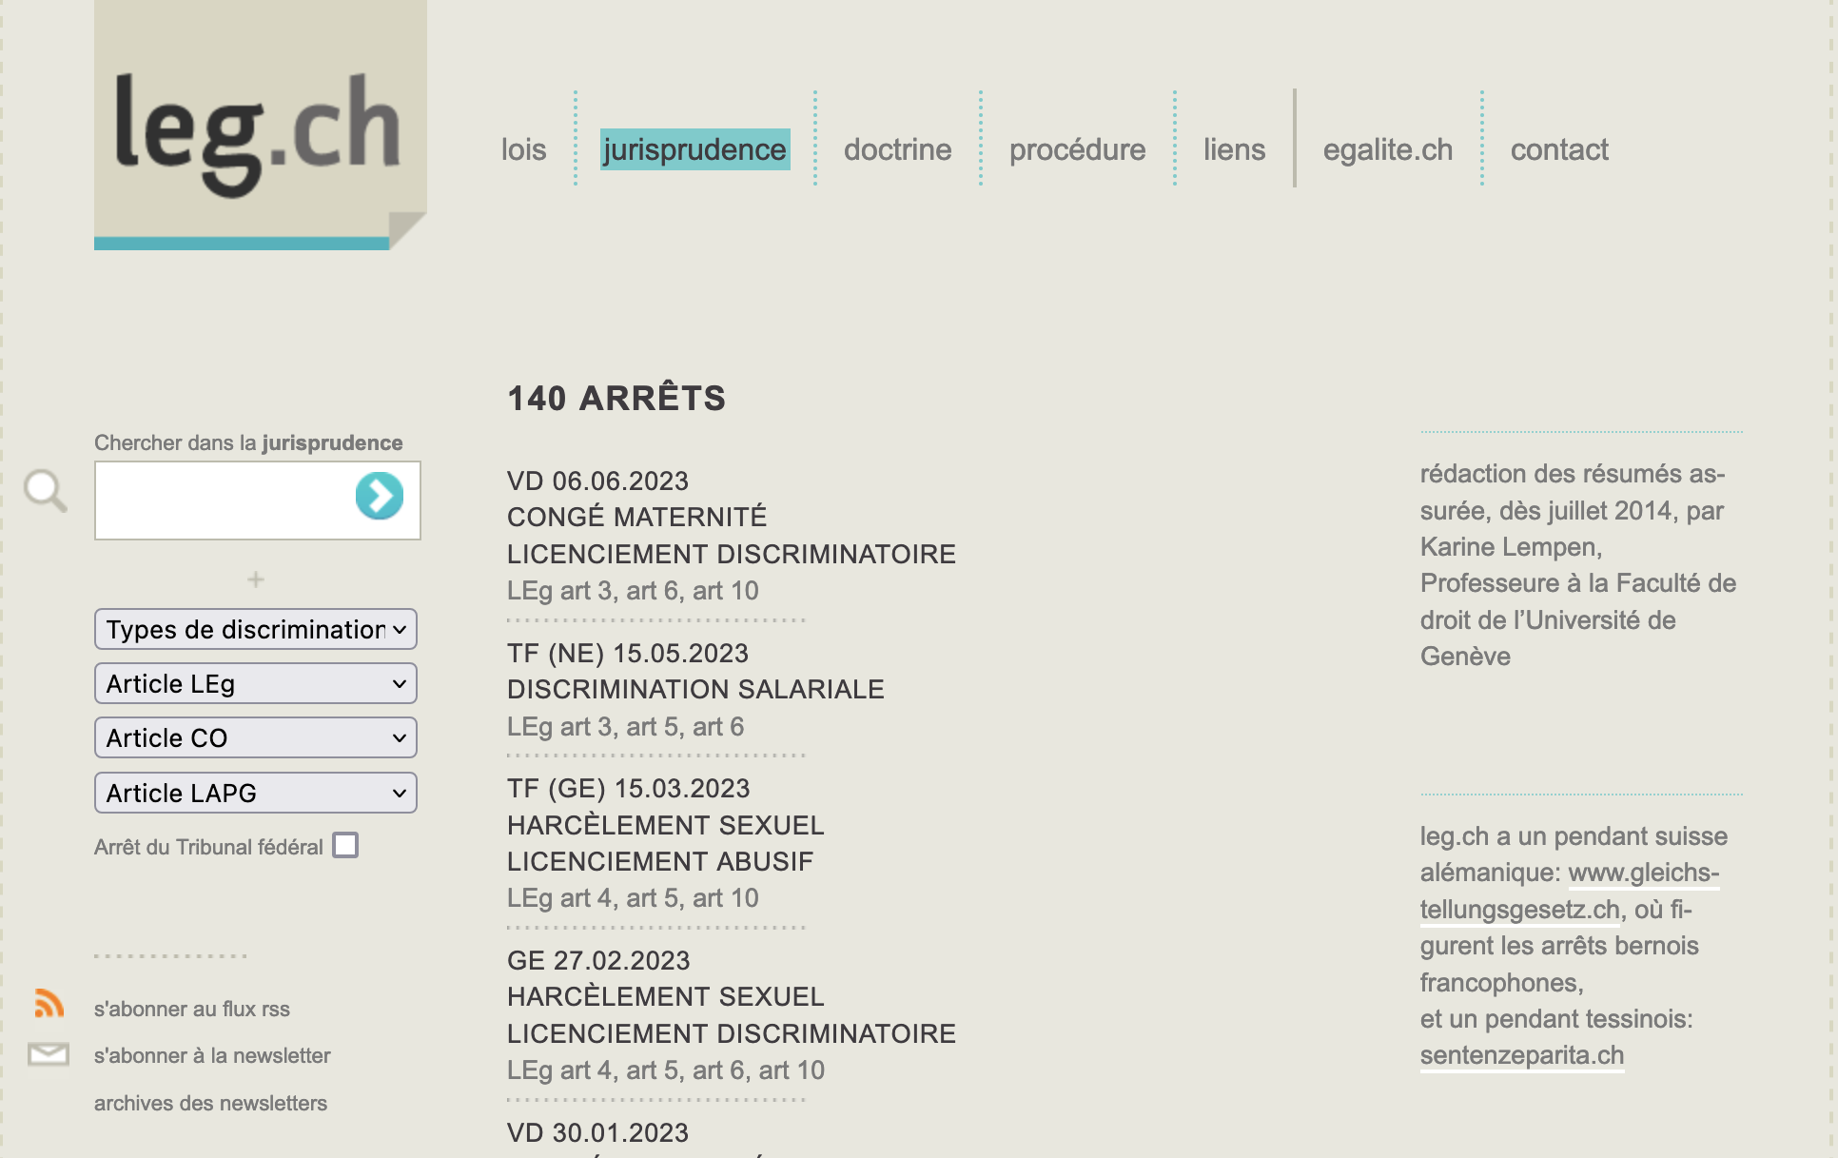
leg.ch
Aktuelle Plattformen

Slide 8
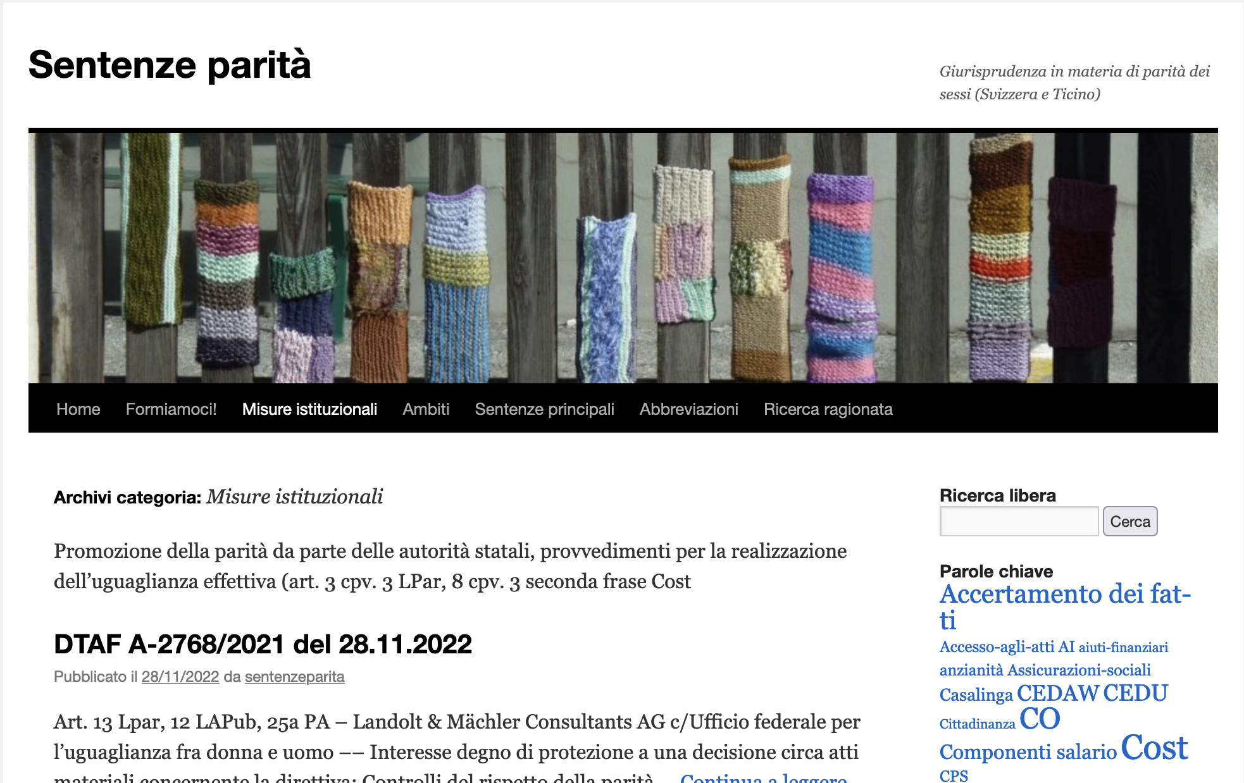
sentenze parita.ch
Aktuelle Plattformen

Slide 9
Zeit für den nächsten Schritt
Bisher wurden solche Entscheide auf drei sprachregional getrennten Plattformen veröffentlicht.
Jetzt ist die Zeit reif für den nächsten Schritt: Die drei Plattformen werden fusioniert und die ganze Rechtsprechung rund um das GlG auf einer einzigen, nationalen Plattform zugänglich gemacht.
Das bringt den Vorteil, dass juristische Fachpersonen und weitere Interessierte alle Fälle aus allen Landesteilen zentral an einem Ort finden. Zudem können Arbeitnehmende und Arbeitgebende mit praktischen Informationen zum GlG versorgt werden.

Slide 10
Informationen schweizweit zugänglich machen
Die Plattform soll dazu beitragen, dass Gerichte und juristische Fachpersonen das Gleichstellungsgesetz besser verstehen und präziser anwenden.
Ausserdem soll sie Konflikten durch Wissensvermittlung möglichst vorbeugen. Nur so erreichen wir in der Schweizer Arbeitswelt endlich Gleichstellung.

Slide 11
Projekt wird unterstützt vom Bund
Der Bund fördert Projekte, die möglichst konkret und nachhaltig zur tatsächlichen Gleichstellung im Erwerbsleben beitragen.
Das Projekt hat Finanzhilfen vom Eidgenössischen Büro für die Gleichstellung von Mann und Frau (EBG) erhalten: https://projektsammlung.ch/projekt/fusion-datenbanken-rechtsprechung-zum-gleichstellungsgesetz/

Slide 12

Fragen?

Slide 13
Betrieb der Plattformen

Slide 14
Aktueller Zustand
Die drei Seiten werden unabhängig voneinander betrieben.
In der Vergangenheit fand keine Zusammenarbeit und kein Austausch statt.
Das soll sich nach der Fusion ändern. Die Beauftragten werden neu schweizweit Fälle recherchieren, zusammenfassen, übersetzen und aufschalten.

Slide 15
So kommen die Fälle auf die Plattformen
Aktueller Prozess gemäss gleichstellungsgesetz.ch
Betreiberin
Plattform
Zusammen-
fassung Fälle
Aufschalten auf Plattform
Schlichtungs-
behörden
Kantonale 1. & 2. instanzliche Gerichte

Slide 16
Schlichtungsstellen als zentrale Informationsquelle
Damit die Fälle auf der Plattform dokumentiert sind, ist der Input der Schlichtungsstellen zentral.
Ohne Fälle der Schlichtungsstellen kein Inhalt der Plattform.
Deshalb möchte die SKG heute von Ihnen wissen:
Wie können wir den Aufwand für Sie möglichst tief halten, um ihre Fälle der Plattform-Betreiberin einzureichen?

Slide 17
Flüsterrunden à 2-3 Personen
Diskutieren Sie mit Ihren Sitznachbar:
innen
Wünschen Sie sich ein Formular auf der Website, auf dem Sie ihre Fälle strukturiert eingeben können?
Möchten Sie Fälle laufend eingeben können oder lieber nur 1x pro Jahr?
Möchten Sie proaktiv an die Eingabe erinnert werden?
Was würde Ihnen das Leben sonst noch einfacher machen, damit die Fälle aus Ihrem Kanton auf der Plattform landen?

Slide 18
Austausch im Plenum
Wort-
meldungen aus der Gruppe

Slide 19

Umfrage
Füllen Sie die Umfrage individuell aus.

